Slide 1
Introduction
Les progrès multidisciplinaires dans le traitement du cancer du rectum ont amélioré la prise en charge et la survie des patients: Ils ont augmenté le taux de chirurgies curatives et ont réduit le nombre de récidives pelviennes.
L'IRM joue un rôle crucial dans la sélection des patients aptes à une intervention chirurgicale initiale, ainsi que dans la sélection de ceux qui peuvent bénéficier d'une radiochimiothérapie néo-adjuvante.
Ellle permet également d'évaluer la réponse après traitement et aide à la détection des récidives pelviennes.
Objectifs
Passer en revue les principaux modèles de récidive pelvienne des cancers du rectum à l'IRM et
Décrire leurs implications dans le processus de décision chirurgicale.

Slide 2
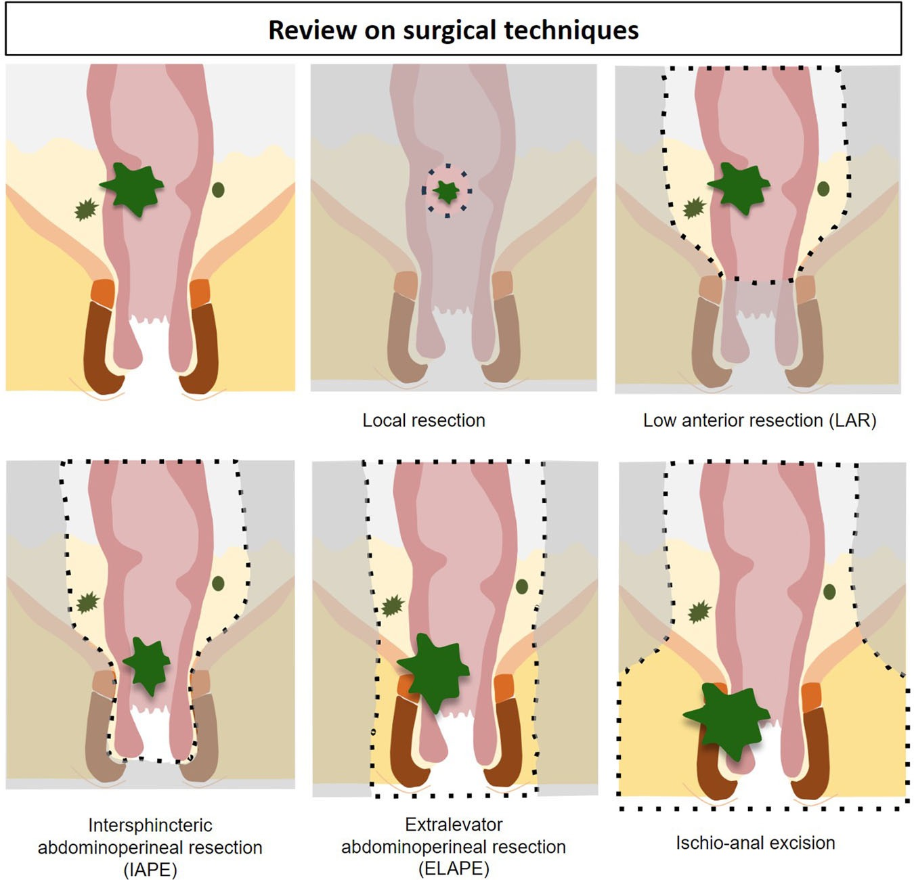
I-TECHNIQUES CHIRURGICALES
La connaissance de ces techniques permet d’identifier les résultats attendus à l’IRM post-opératoire
Résection locale: Tis / T1
Résection antérieure basse: Tm basse > plan intersphinctérien
Résection abdomino-périnéale: Tm bas rectum et/ou plan intersphinctérien
  Intersphincterienne
  Extra-levatorielle
  Ischio-anale
Taylor et al, systematic approach of preoperative staging MRI for rectal cancer,AJR,2008

Slide 3
IV-IRM D’EVALUATION
Informations à connaître pour une interprétation optimale de l’IRM de surveillance d’un cancer du rectum:
Résultats des examens précédents (toucher rectal, rectoscopie, IRM baseline)
Rechercher les facteurs de risque de récidive pelvienne
Savoir si le patient a terminé la chimiothérapie néo-adjuvante
Connaître le type de chirurgie réalisée
Prendre connaissance du rapport d’anatomie pathologie. Savoir si les marges de résection étaient saines
L’intervalle de temps entre la chirurgie et l’examen actuel du patient ( les récidives surviennent le plus souvent dans les 2 années suivant la chirurgie)

Slide 4
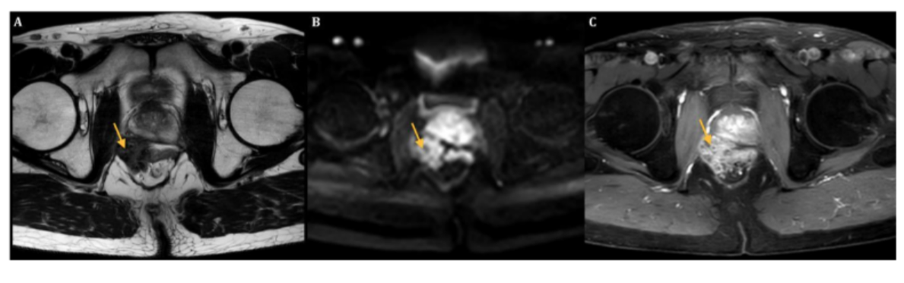
COMPARTIMENT AXIAL
Récidive axiale : Patient de 76 ans, opéré pour ADK du bas rectum, ayant bénéficié d’une AAP avec CPC. IRM pelvienne en coupes axiales pondérée en T2 (A), diffusion (B) et en T1 Fat-Sat après Gado (C) montrant un processus tumoral pelvien latéralisé à droite, accolé au moignon colique en signal hétérogène T2, restreignant la diffusion et se rehaussant fortement après injection de PDC ( flèches jaunes) en faveur d’une récidive tumorale pelvienne.

Slide 5
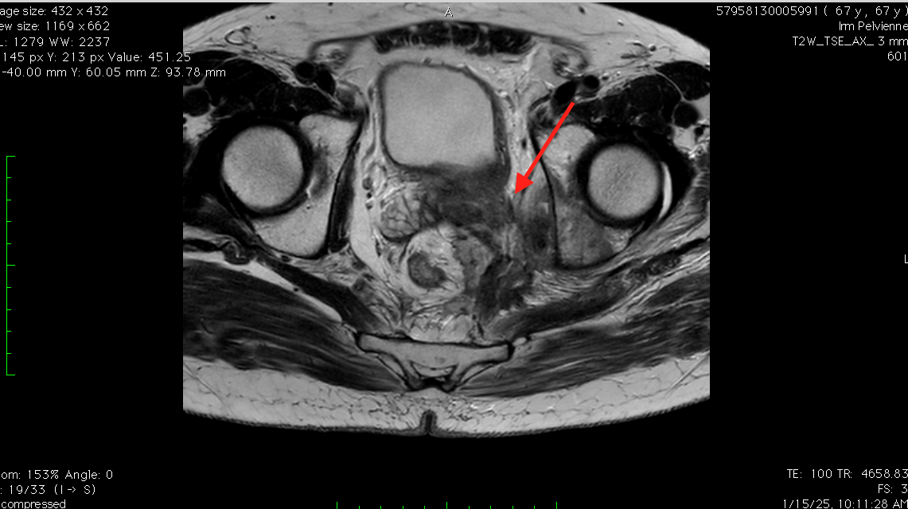
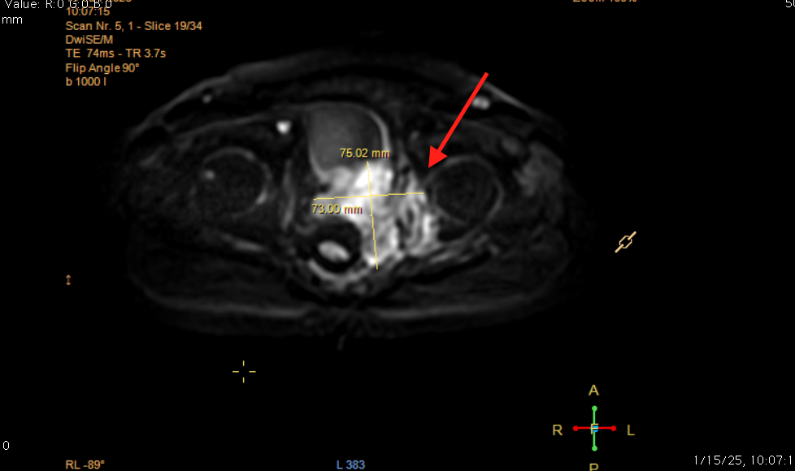
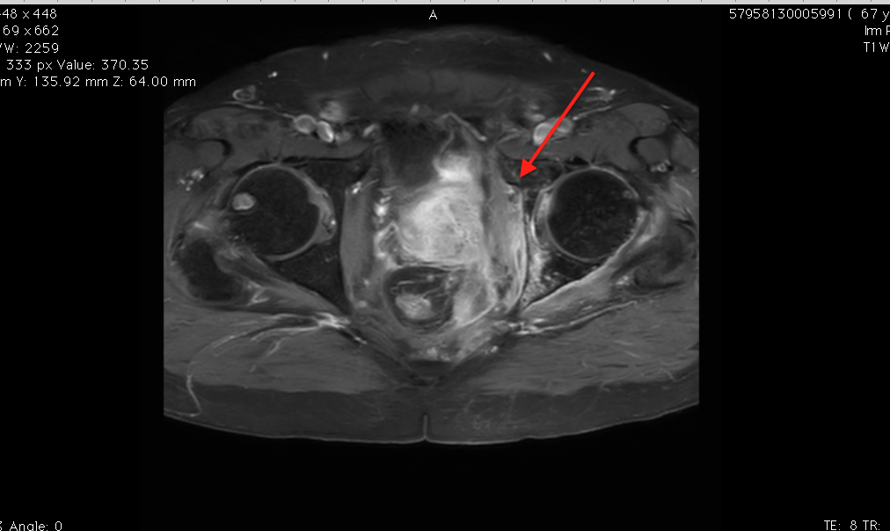
COMPARTIMENT LATERAL
Récidive latérale : Patient de 45 ans, ADK du bas rectum opéré, AAP + CPC, présente une récidive tumorale 2 ans plus tard. IRM en coupes axiale pondérée en T2 (A), T1 fat-sat après injection de PDC (B), et diffusion(C), montrant un processus tumoral centré sur la région obturatrice gauche, de signal intermédiaire en T2, restrictive à la diffusion, rehaussé de façon hétérogène après injection de PDC infiltrant la vésicule séminale gauche ainsi que l’aile iliaque gauche ( flèches rouges).

